Slide 1
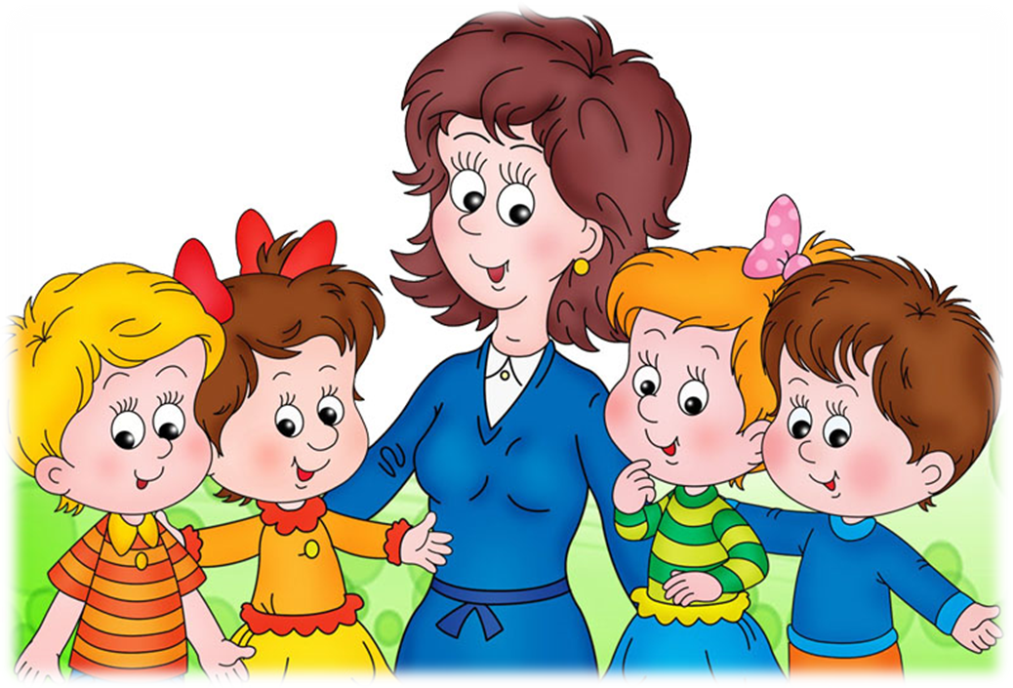
«Играем вместе. Ассорти игр
по социально– коммуникативному развитию»
Воспитатель: А.В Новикова

Slide 2
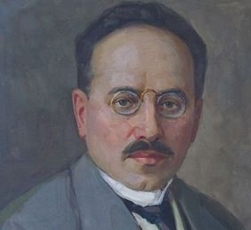
«Игра имеет важное значение в жизни ребёнка, имеет то же значение, какое у взрослого имеют деятельность, работа, служба. Каков ребёнок в игре, таков во многом он будет в работе, когда вырастет. Поэтому воспитание будущего деятеля происходит, прежде всего, в игре. И вся история отдельного человека как деятеля и работника может быть представлена в развитии игры и в постепенном переходе её в работу.»
Антон Семёнович Макаренко
выдающийся советский педагог

Slide 3
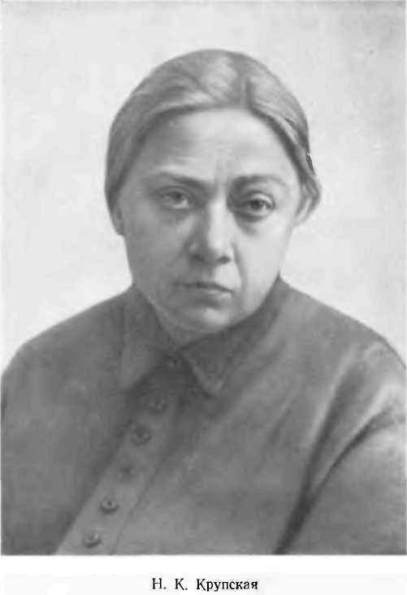
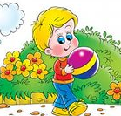
«Для ребят дошкольного возраста игры имеют исключительное значение: игра для них – учеба, игра для них – труд, игра для них – серьезная форма воспитания. Игра для дошкольников – способ познания окружающего» Н. К. Крупская
С точки зрения ребенка, игра - это получение максимального удовольствия от жизни.
С точки зрения специалиста, игра- это ведущий в детском возрасте вид деятельности, который дает ребенку возможность развиваться.
С точки зрения родителей, игра -это беспокойство, хлопоты и беспорядок в комнате.

Slide 4
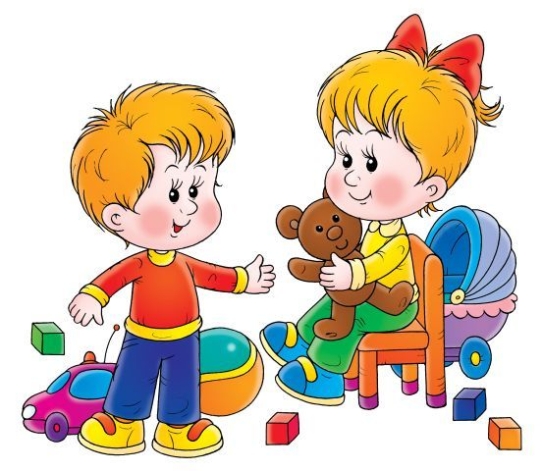
Социально-коммуникативное развитие дошкольников
Одной из главных сторон готовности к систематическому обучению является социально-коммуникативные навыки. Общительность, умение контактировать с окружающими людьми - необходимая составляющая самореализации человека, его успешности в различных видах деятельности. Социально-коммуникативное развитие дошкольников
происходит через игру как ведущую детскую деятельность. Общение является важным элементом любой игры. Во время игры происходит социальное, эмоциональное и психическое становление ребенка. Игра дает детям возможность воспроизвести взрослый мир и участвовать в воображаемой социальной жизни. Дети учатся разрешать конфликты, выражать эмоции и адекватно взаимодействовать с окружающими.

Slide 5
Речь – одна из важных линий развития ребенка. Благодаря родному языку дети входят в наш мир, получают широкие возможности общения с другими людьми. Одним из важнейших разделов речевого общения – обогащение словарного запаса. Логичная богатая речь – залог успеха во многих областях знаний.

Slide 6
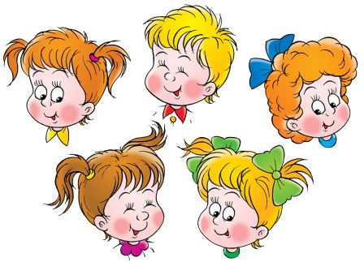
Играя, дети могут по-разному проявлять себя. Они взаимодействуют то в парах (с ведущим или партнером), то в тройках или четверках, то со всей группой. Игры создают особое пространство, в котором дети получают новый опыт, развивают социальные, эмоциональные, телесные, интеллектуальные способности, готовятся к новым жизненным требованиям, и в том числе школьным.

Slide 7
Классификация игр
Творческие игры
Игры с правилами
Народные

Slide 8
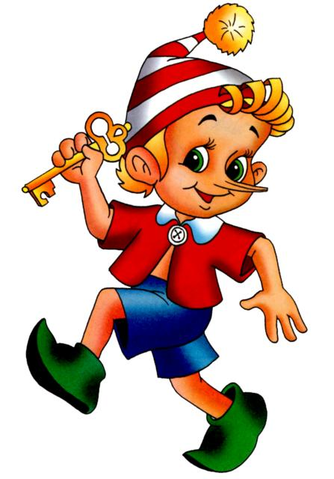
Творческие игры
Театрализованные
Конструкторские
Режиссёрские
Игры драматизации
Сюжетно-ролевые
С элементами труда
С элементами художественно-творческой деятельности

Slide 9
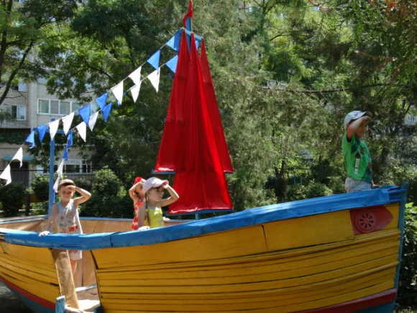
Театрализованные игры
Задачи: развить художественный вкус, творческие способности, сформировать устойчивый интерес к театральному искусству. Участвуя в театрализованных играх, дети познают окружающий мир, становятся участниками событий из жизни людей, животных растений. Тематика театрализованных игр может быть разнообразной.
У каждого есть в жизни «Берег детства»,
Где море сказок и волшебных снов.
На эту красоту не наглядеться…
Так хочется вернуться вновь и вновь…
Море синее нас ждёт. По местам! Полный вперёд!
Остров сказок вижу я. Кто же там живёт, друзья?

Slide 10
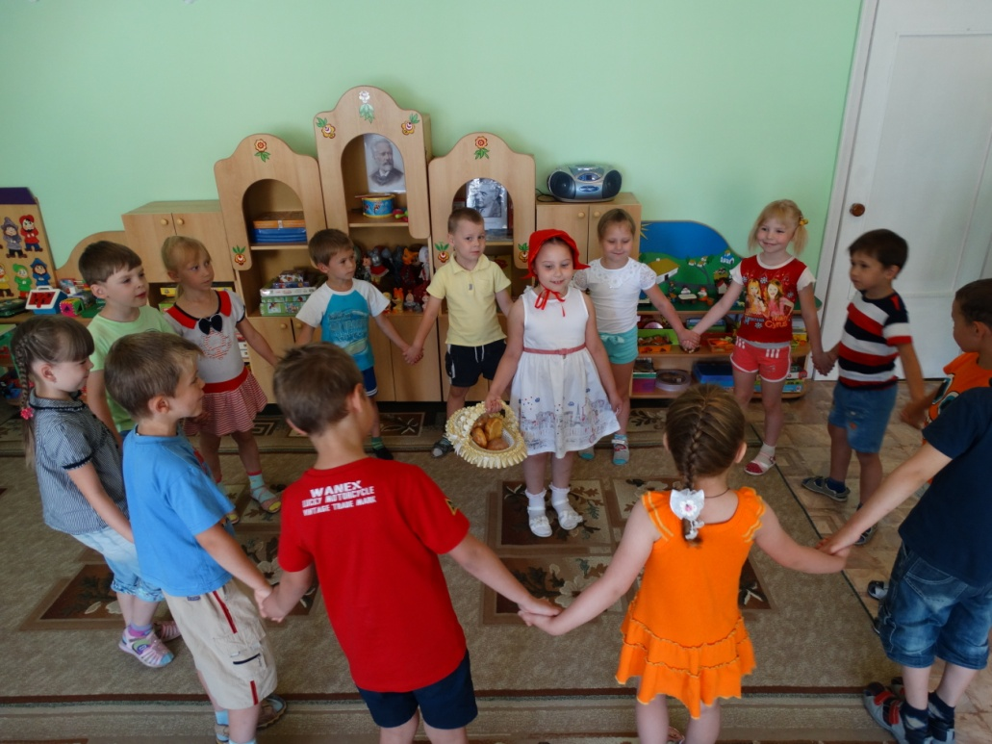
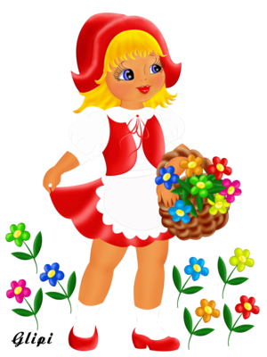
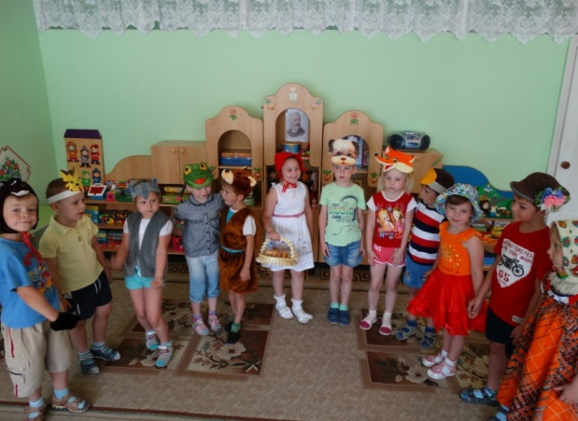
«В гостях у
Красной Шапочки»

Slide 11
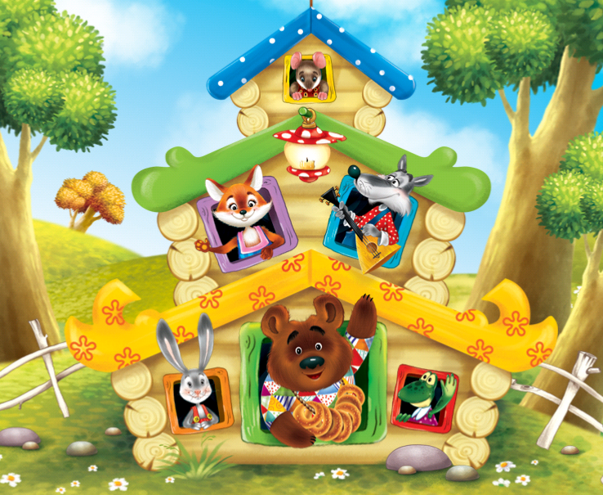
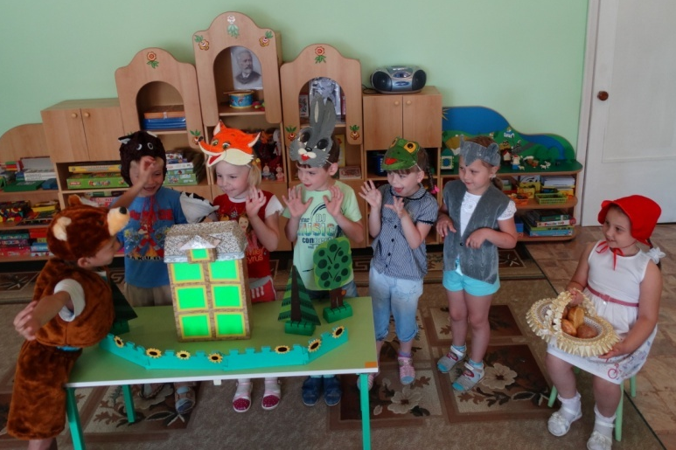
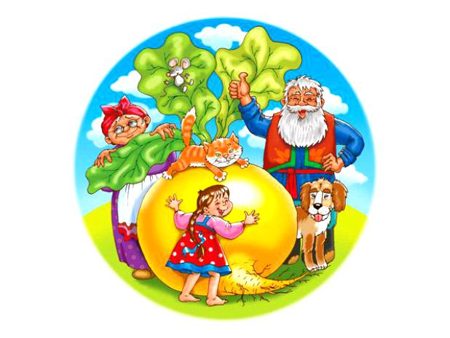
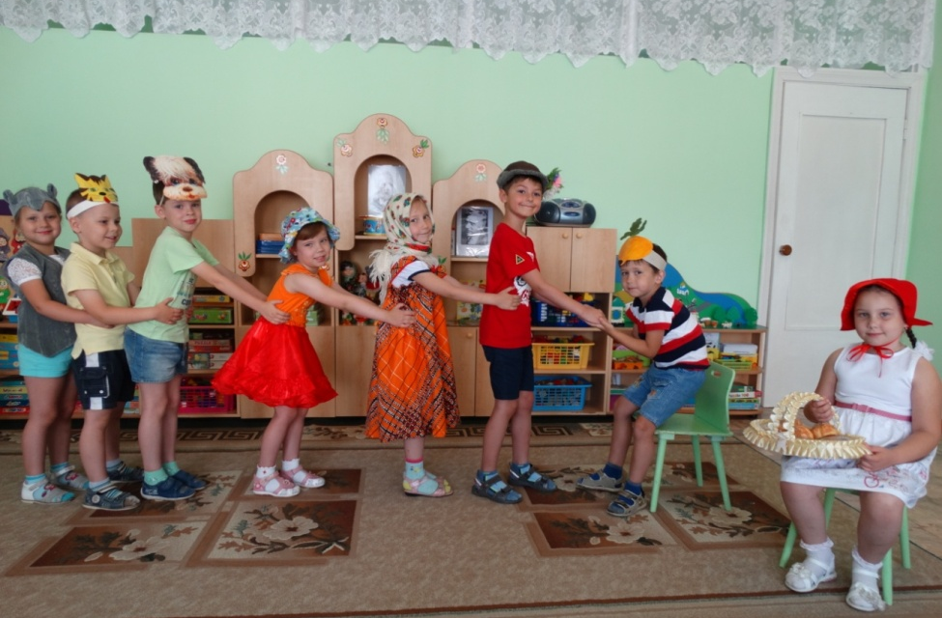
«Теремок»
«Репка»

Slide 12
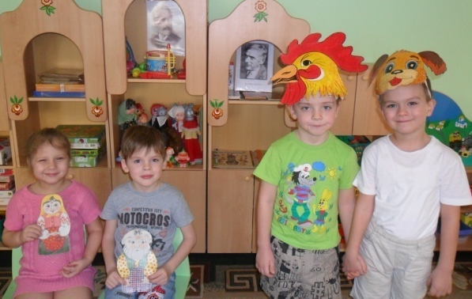
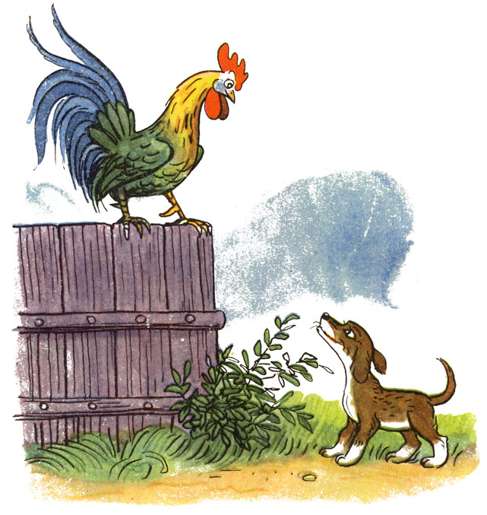
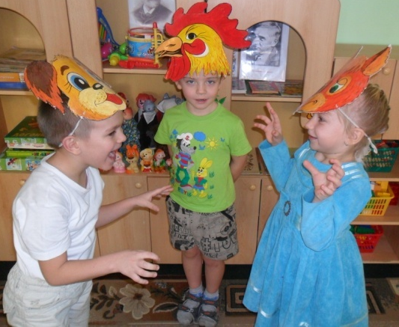
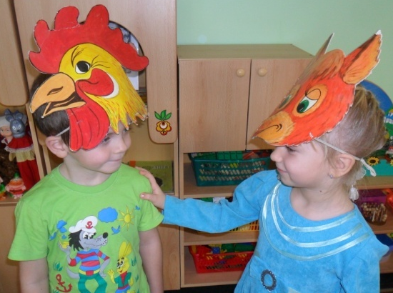
«Петух, да собака»

Slide 13
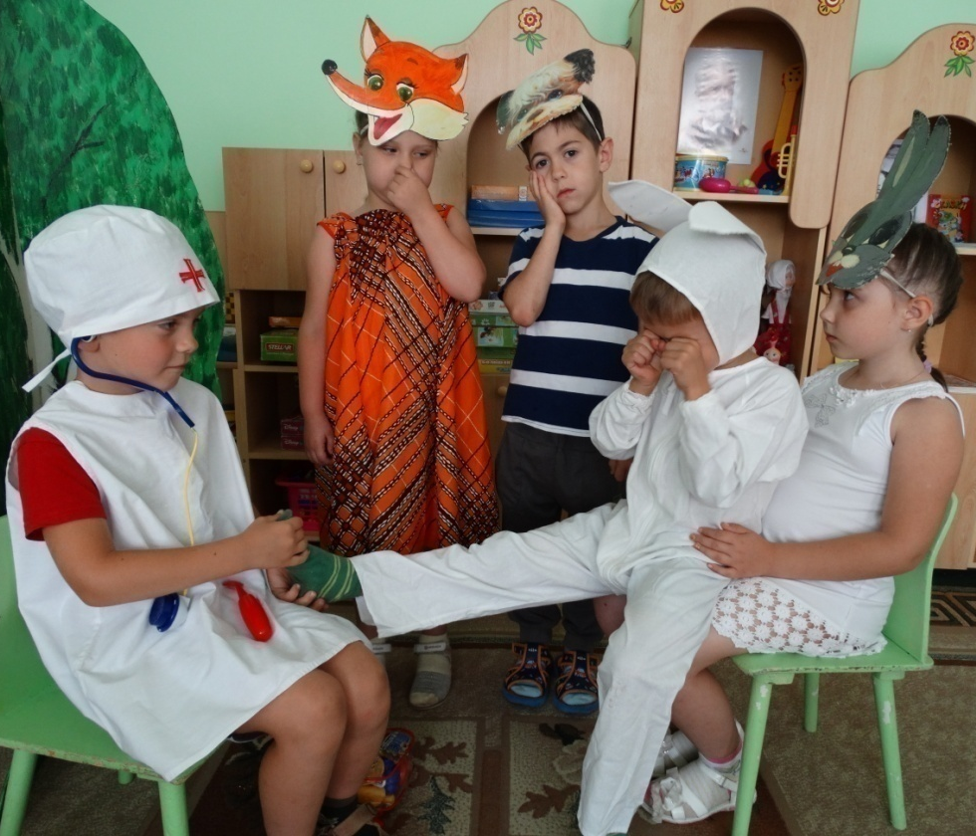
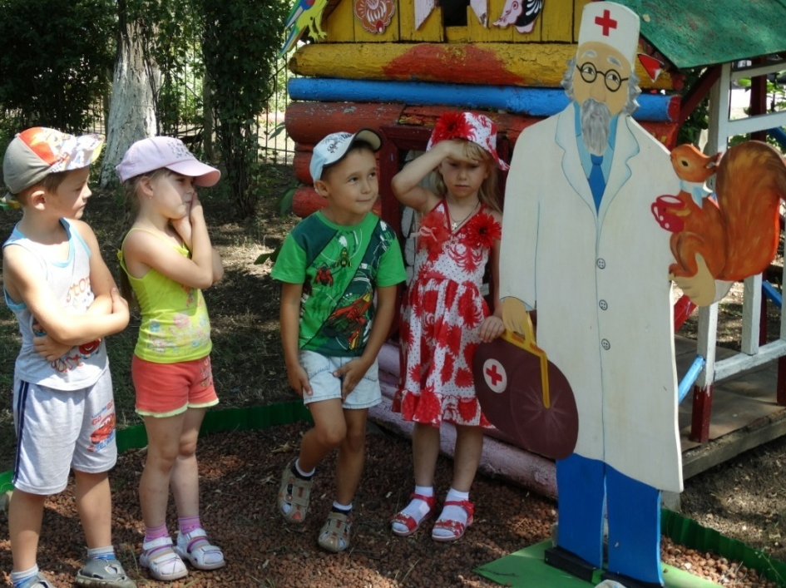
«Айболит»

Slide 14
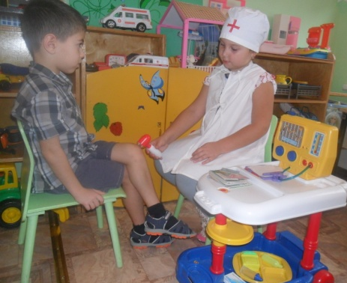
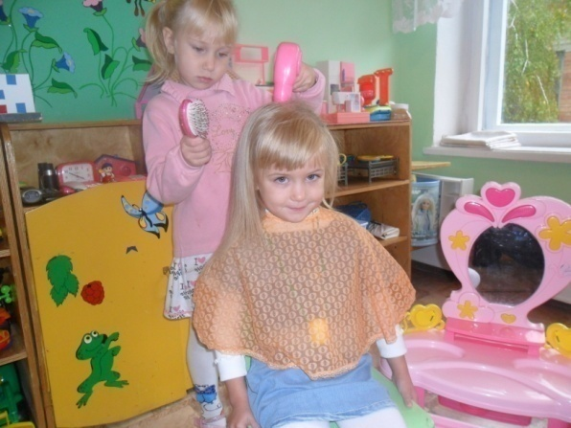
Сюжетно-ролевая игра
-вид непродуктивной деятельности, мотив которой заключается не в ее результатах, а в самом процессе.
В игру вовлекаются все стороны личности: ребенок двигается, говорит, воспринимает, думает; в процессе игры активно работают все его психические процессы: мышление, воображение, память, усиливаются эмоциональные и волевые проявления. Для каждой такой игры характерны: тема, игровой замысел, сюжет, содержание и роль.
«На приёме у врача»
«Салон красоты»

Slide 15
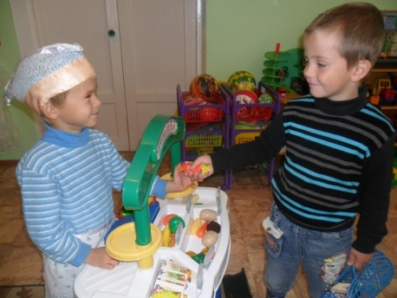
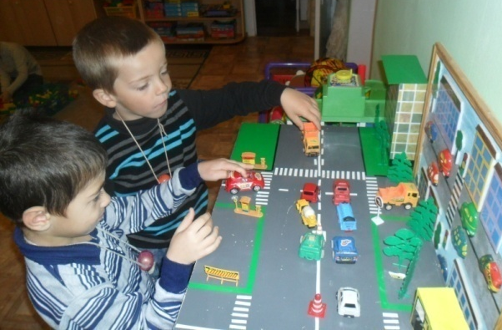
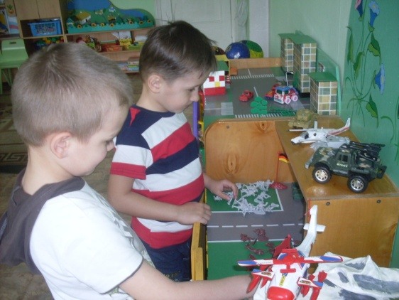
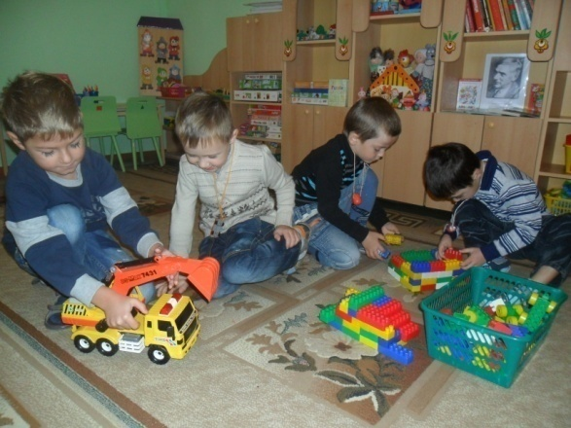
«Продуктовый магазин»
«Водители»
«На стройке»
«Наша Армия сильна»

Slide 16
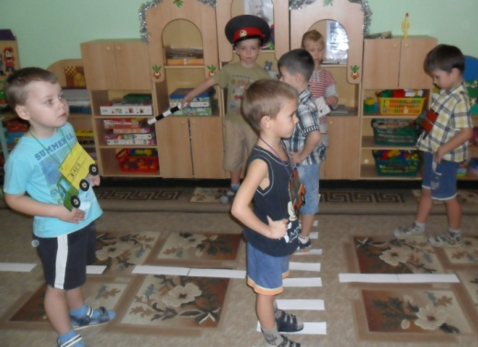
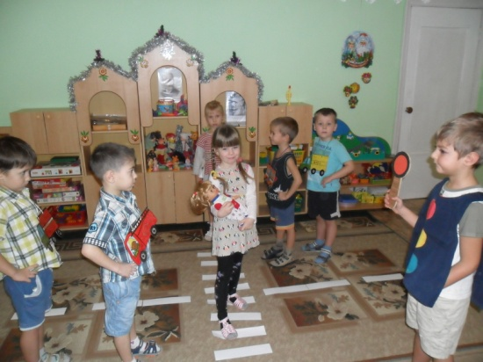
«Внимательный водитель»
«Послушный пешеход»

Slide 17
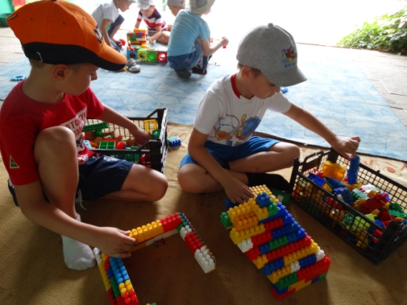
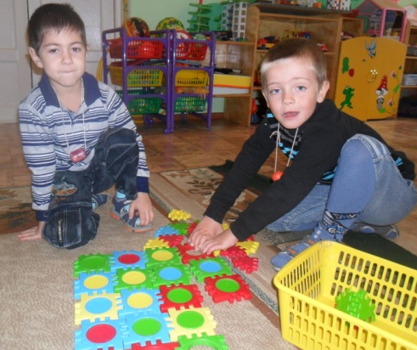
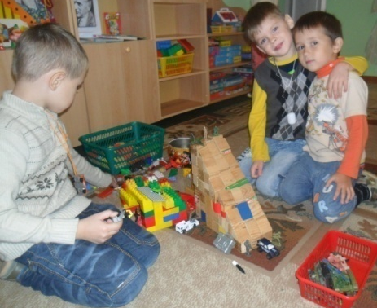
В процессе игры с конструктором ребенок развивает:
мышление :умение сравнивать, обобщать, анализировать, классифицировать;
концентрацию внимания;
мелкую моторику;
умение следовать образцу;
пространственное воображение, способность видеть разные способы создания образов и построек;
добиваясь определенного результата, ребенок развивает целенаправленность собственных действий.
«Мы постройки смастерим, результатом удивим»

Slide 18
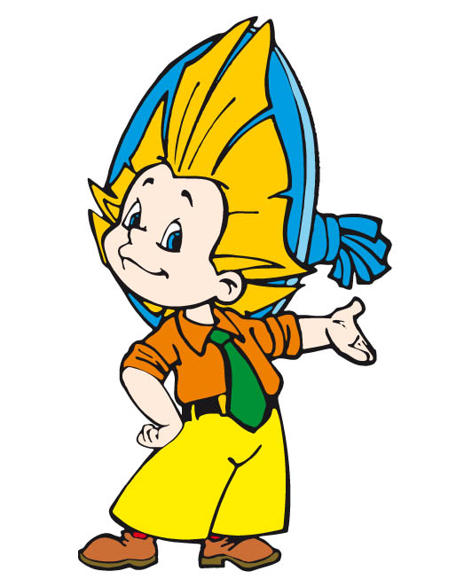
Игры с правилами
Дидактические
Подвижные игры
игры с предметами
словесные
настольно-печатные
с
бегом
с
прыжками
с
лазаньем
с метанием и ловлей
на ориентировку в пространстве

Slide 19
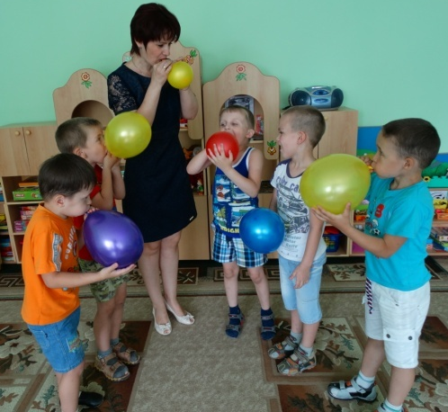
Дидактические игры
-одно из средств воспитания и обучения детей дошкольного возраста. С помощью дидактических игр воспитатель осуществляет сенсорное воспитание детей, развивает познавательные процессы (любознательность, понимание взаимосвязи простейших явлений). Он использует игру как средство развития мышления, речи, воображения, памяти, расширения и закрепления представлений об окружающем.
«Кто быстрее надует шарик»
«Волшебные пузыри»

Slide 20
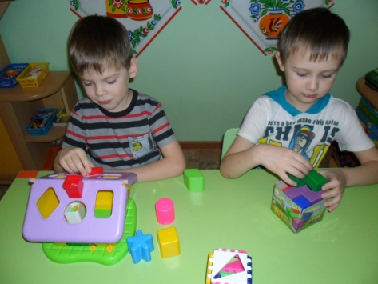
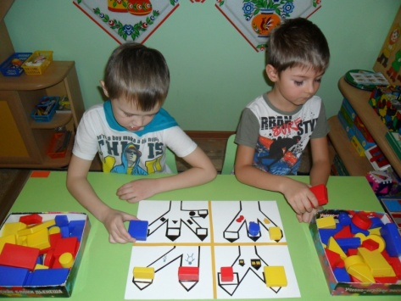
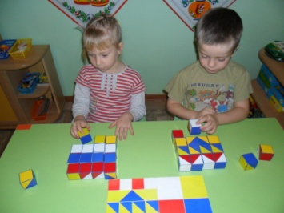
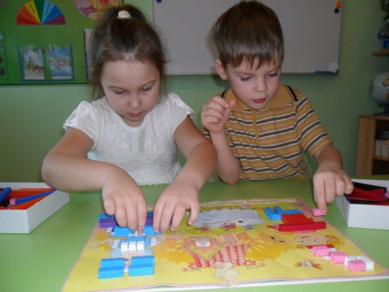
«Математические игры»
«Логические блоки Дьенеша»
«Сложи узор»
«Палочки Кюнзенера»

Slide 21
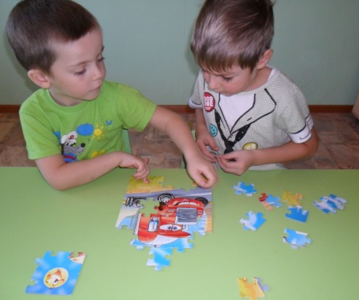
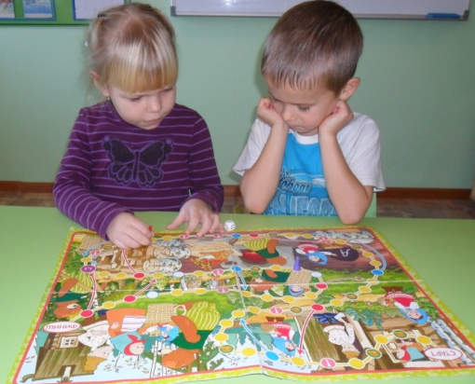
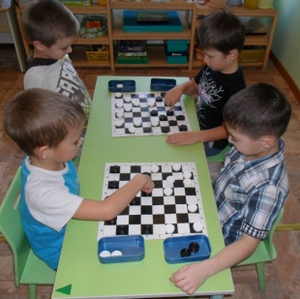
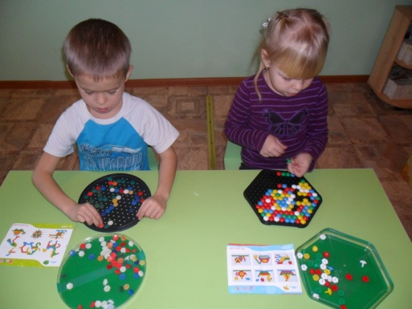
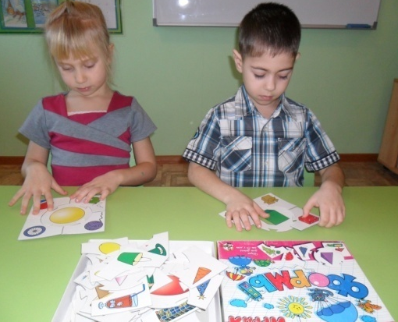
«Пазлы»
«Машенька и медведь»
«Шашки»
«Мозаика»
«Формы»

Slide 22
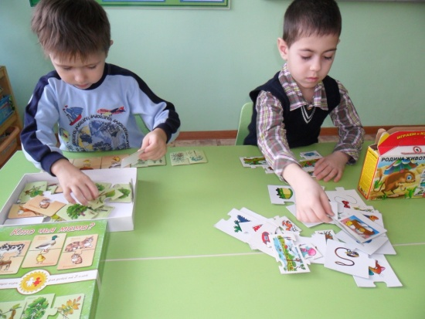
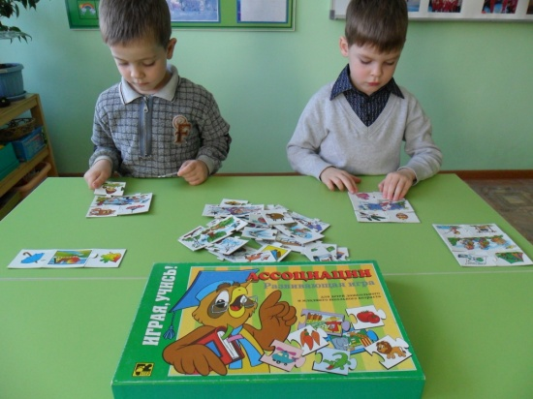
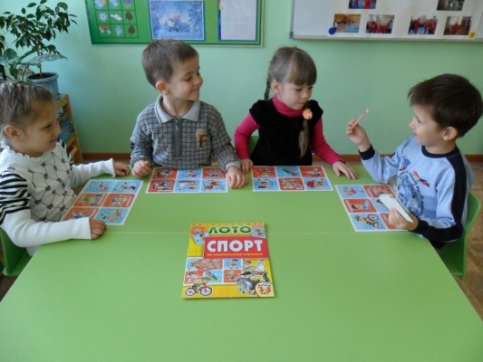
«С какого дерева листок»
«Родина животных»
«Зоологическое лото»
«Ассоциации»
Лото «Спорт»

Slide 23
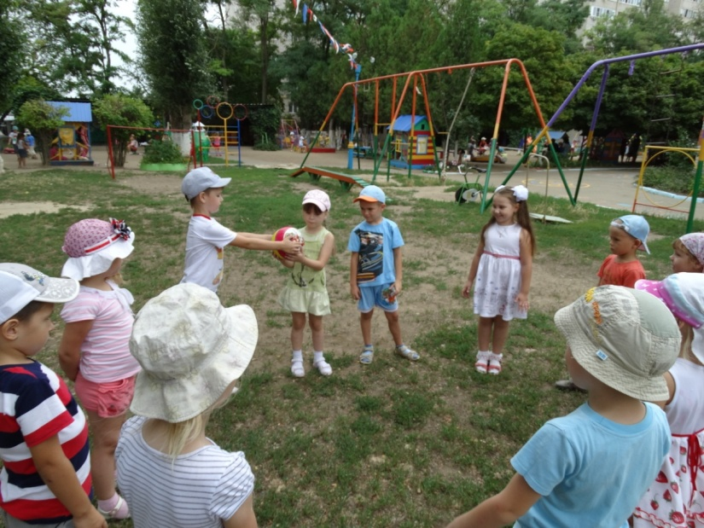
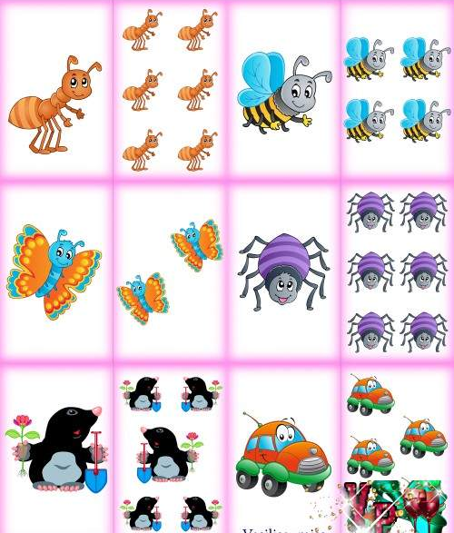
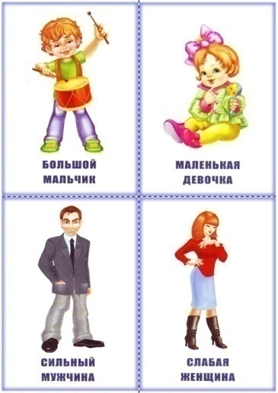
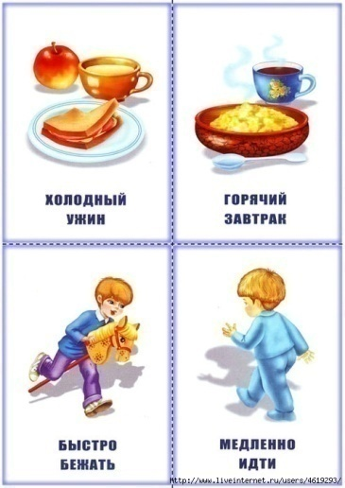
«Назови - не ошибись»
«Один – много»
«Скажи наоборот»

Slide 24
«Назови одним словом»

Slide 25
«Назови ласково»
«Найди лишний»

Slide 26
Подвижные игры
Игра может быть средством самопознания, развлечения, отдыха, средством физического и общего воспитания.
Значение подвижных игр велико: они являются одновременно и средством и методом воспитания ребенка. Подвижная игра характеризуется разнообразием воздействия на ребенка за счет физических упражнений, включаемых в игру в виде двигательных заданий.
Опираясь на общие цели физического воспитания дошкольников, выделим основные задачи, решаемые при проведении подвижных игр. К ним относятся: оздоровительные, воспитательные и образовательные.

Slide 27
«Кот и мыши»

Slide 28
«Морская
фигура»
«Змейка»

Slide 29
«День - ночь»

Slide 30
На асфальте в классики Любим мы играть. И все дружно хором
Можем посчитать: «Раз, два, три, четыре, пять» - Дружно прыгаем опять.
Шесть, семь, восемь, девять, десять, Не можем мы стоять на месте.

Slide 31
игры-забавы
сюжетные
бытовые
коллективные
Народные игры
игры -ловишки
индивидуальные
театрализованные
сезонно-обрядовые
игры-аттракционы

Slide 32
Народные игры
Все древние праздники, обряды и действа, игры – будь то хоровод, хождение по углям или просто детские забавы, где дети меряются силой и ловкостью, – всегда носят двойственный характер. С одной стороны это некое театрализованное действо, которое интересно и для самих участников, и для зрителей, а с другой стороны, почти каждый элемент такого действа несёт в себе и некое сакральное и обучающее начало. Народные подвижные игры способствуют развитию сообразительности, концентрации внимания, координации движений и зрительного восприятия, а так же развитию воображения, выразительности речи, навыков общения.

Slide 33
«Гуси - лебеди»
«Ворон»
«Плетень»

Slide 34
«Бай – качи, бай – качи»

Slide 35
Таким образом, к феномену игры стоит относиться как к уникальному явлению детства. Важно формировать у дошкольников умение строить взаимоотношения с окружающими на основе сотрудничества и взаимопонимания, обеспечить общее психическое развитие, формировать предпосылки учебной деятельности и качеств, необходимых для адаптации к школе и успешного обучения в начальных классах.
Взрослые открывают детям будущее, выступают посредниками, соучастниками по отношению к деятельности детей, чтобы помочь детям в обретении собственного опыта.

Slide 36
Творческих
Вам
успехов !!!

